Slide 1
Большая переменка

Slide 2
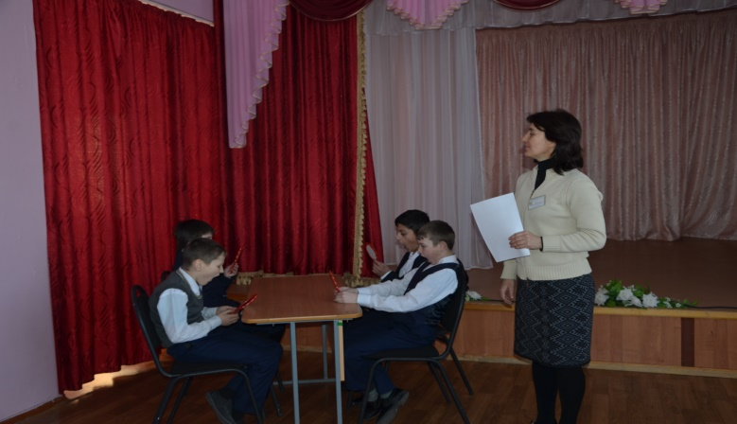
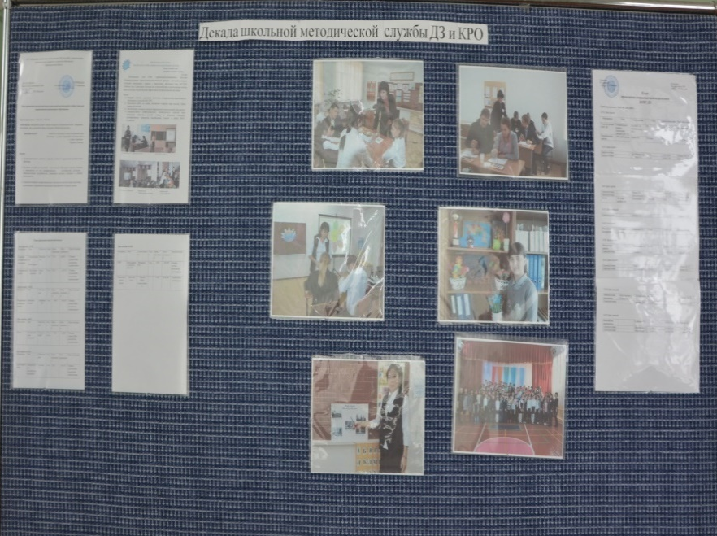
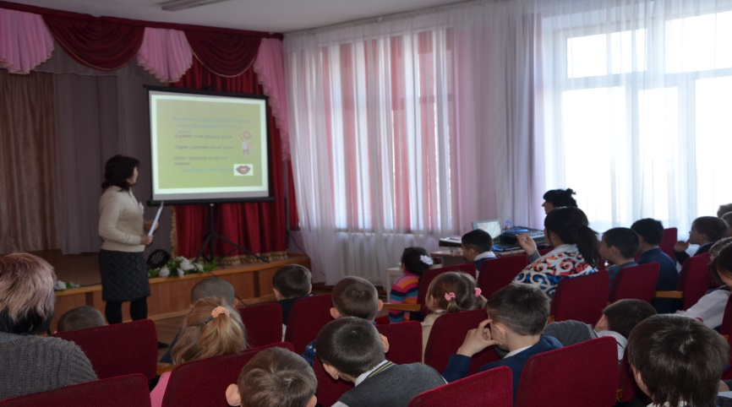
Большая переменка
Выпуск №1
12.02.2018
Саран 2018 год

Slide 3
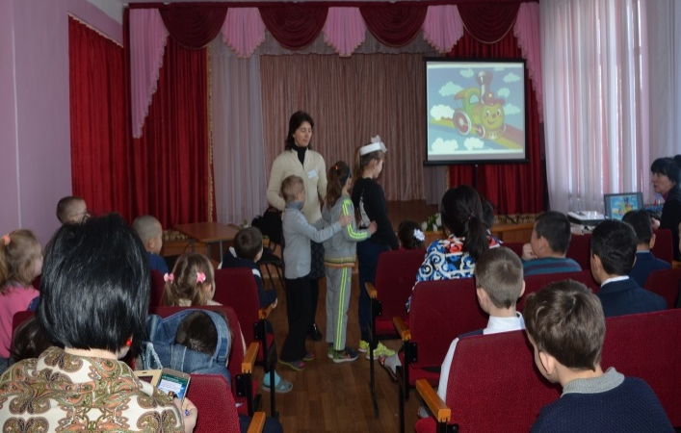
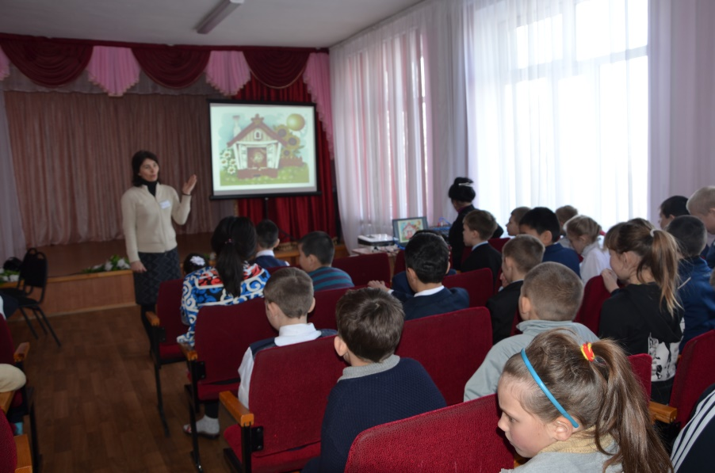
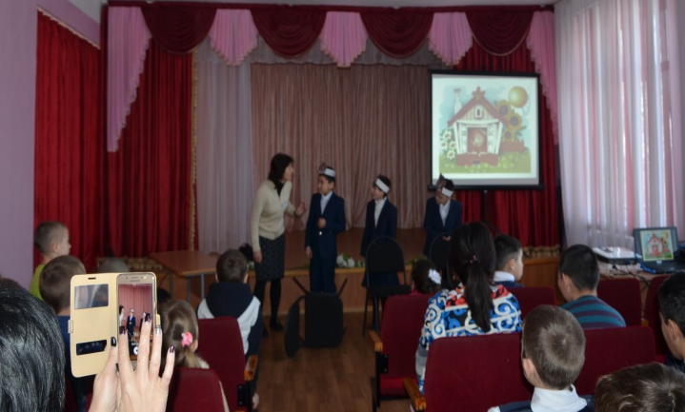
Мероприятие | Тема | Ответственные
Открытие декады ШМС ДЗ | Ознакомление с планом проведения декады ШМС ДЗ | Рук. ШМС ДЗ Михайличенко И.Н.
Коррекцонные занятие | «Веселый язычок» | Осыко В.В.
Логопедическое занятие | «Цвет, форма, велечина» | Осыко В.В.
Саран 2018 год

Slide 4
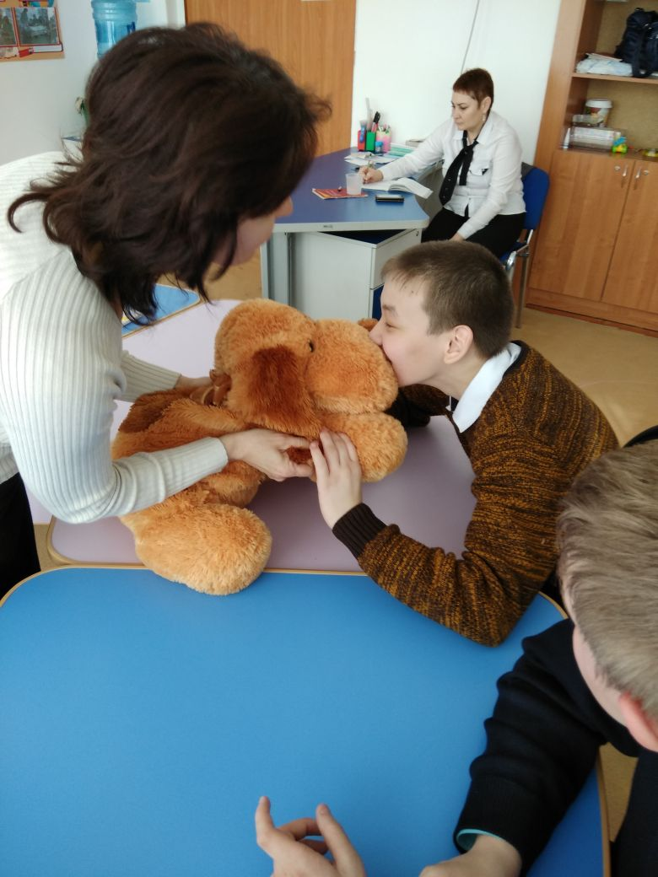
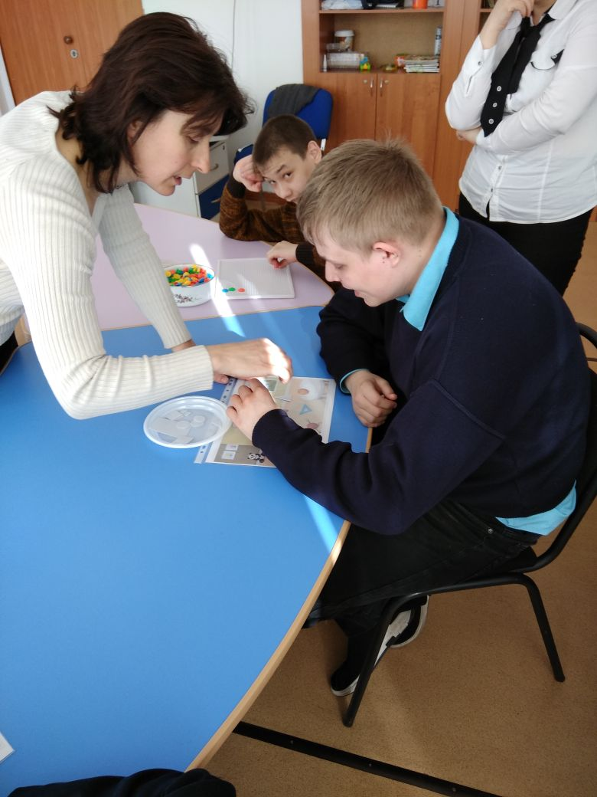
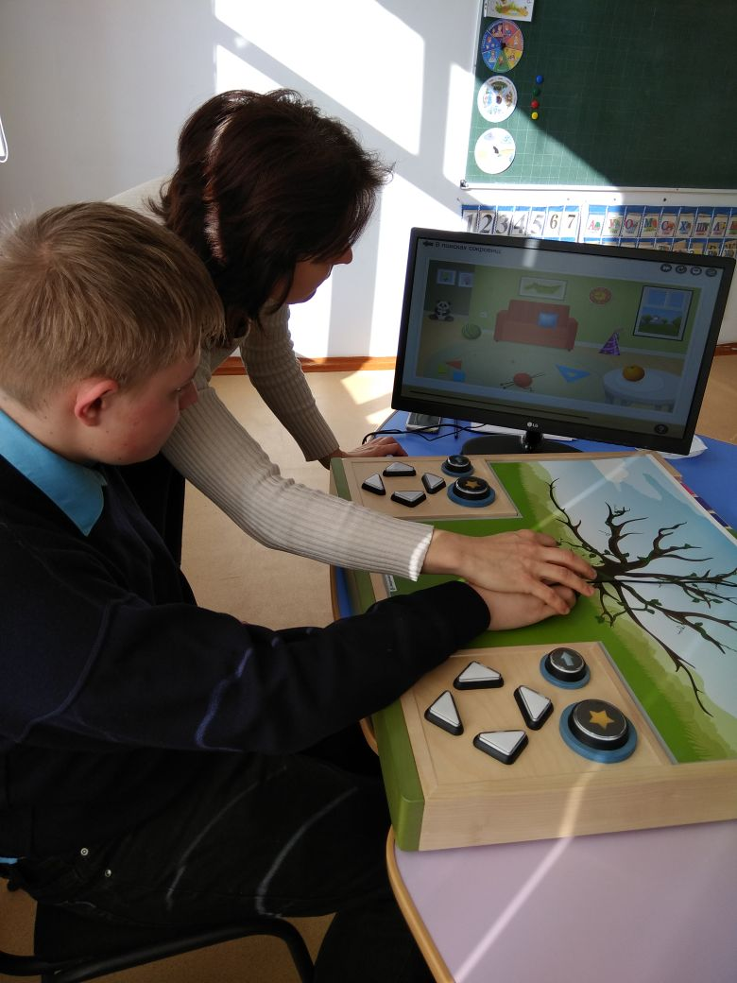
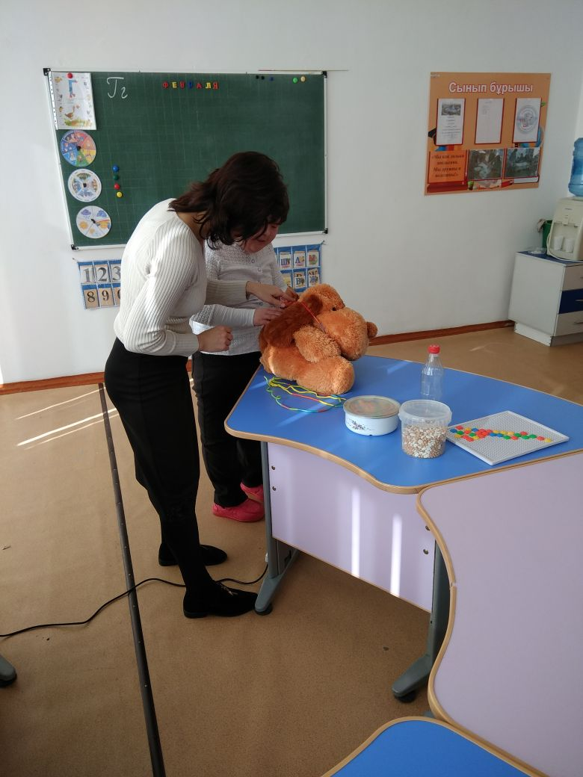
Саран 2018 год

Slide 5
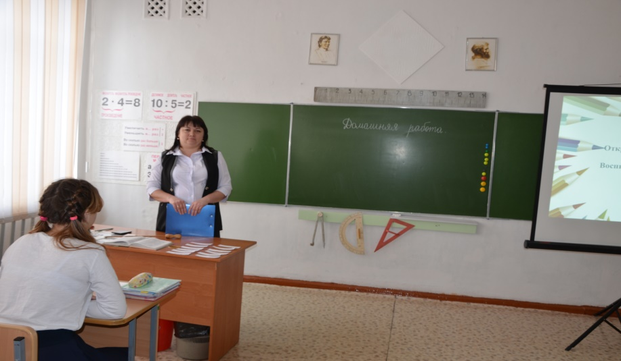
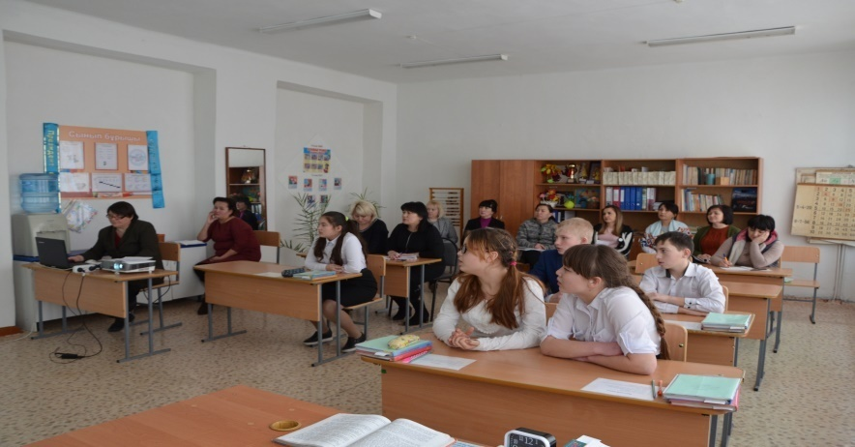
Большая переменка
Выпуск №2
13.02.2018
Саран 2018 год

Slide 6
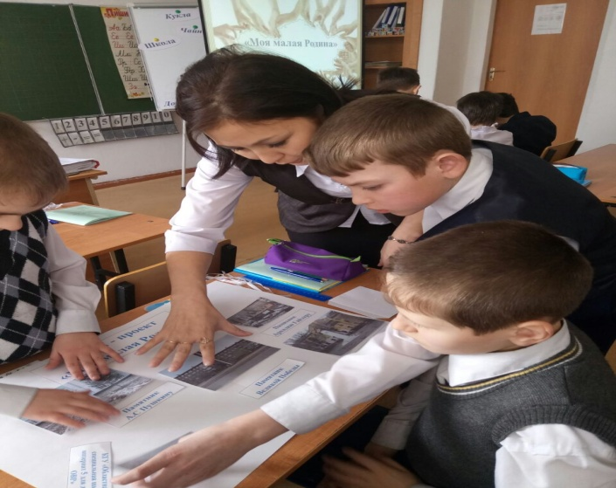
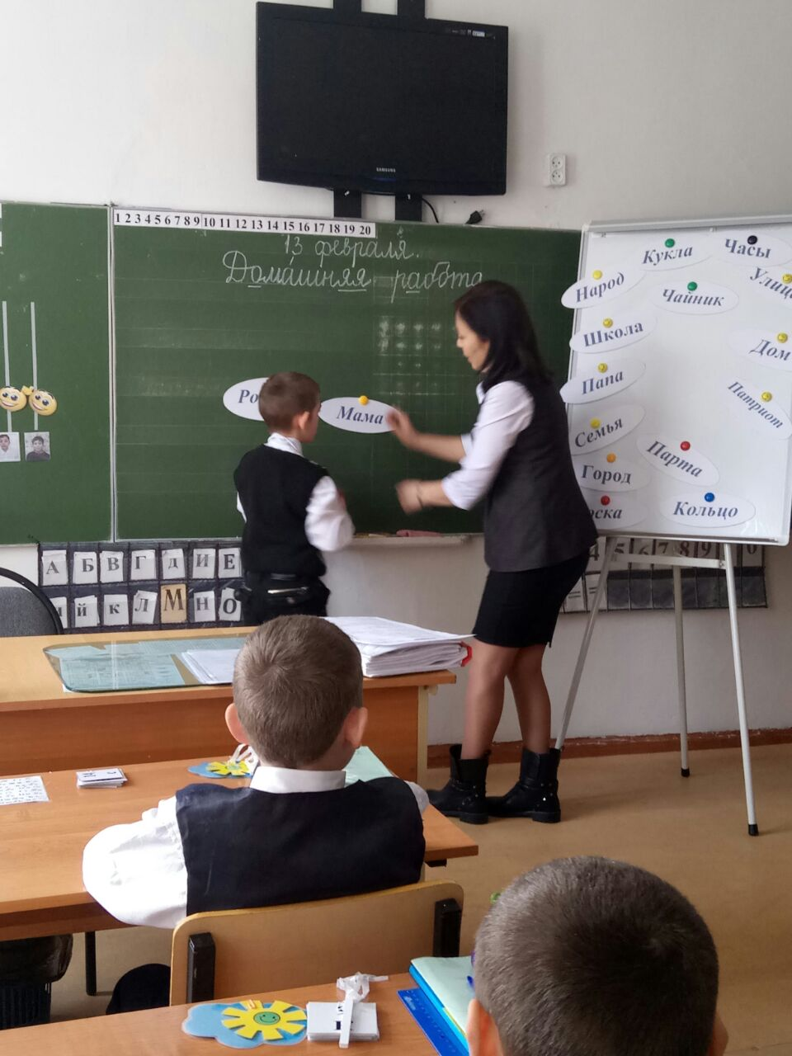
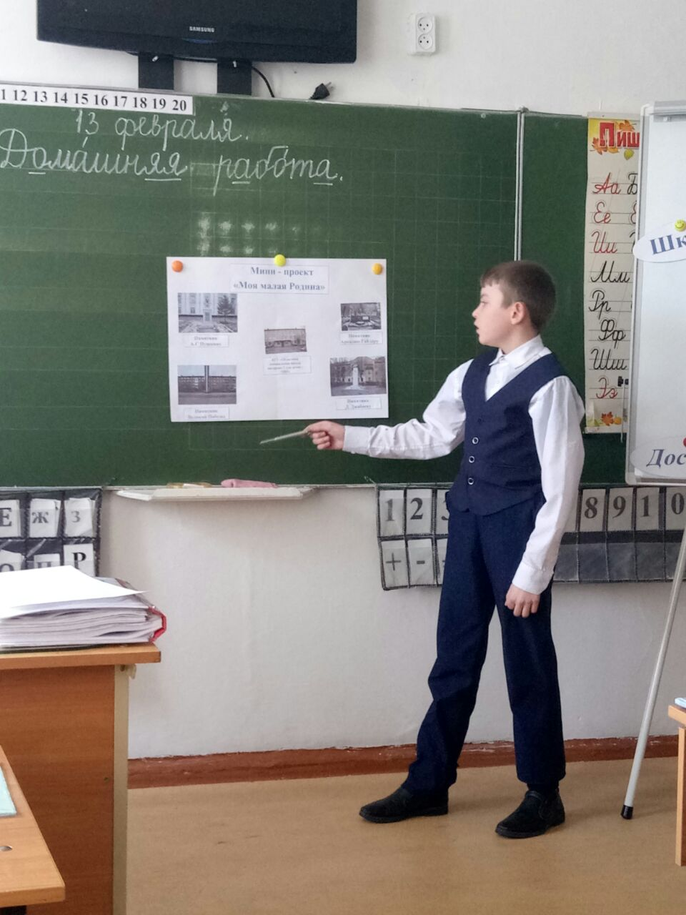
Мероприятие | Тема | Ответственные
Самоподготовка |  | Жагипарова А.Б.
Самоподготовка |  | Шмелева Е.Е.
Коррекцонно – развивающее занятие | «Мыльные пузыри» | Лисейкина Е.Н.
Саран 2018 год

Slide 7
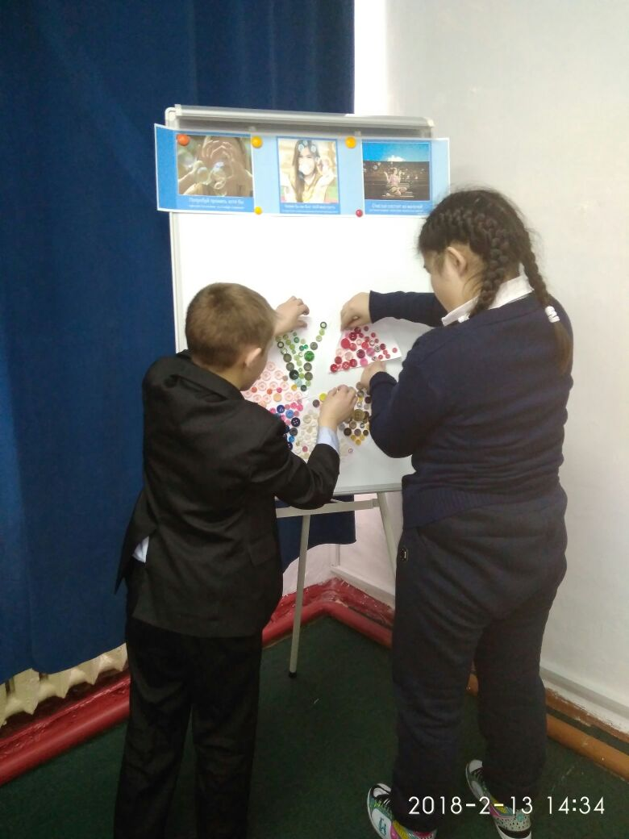
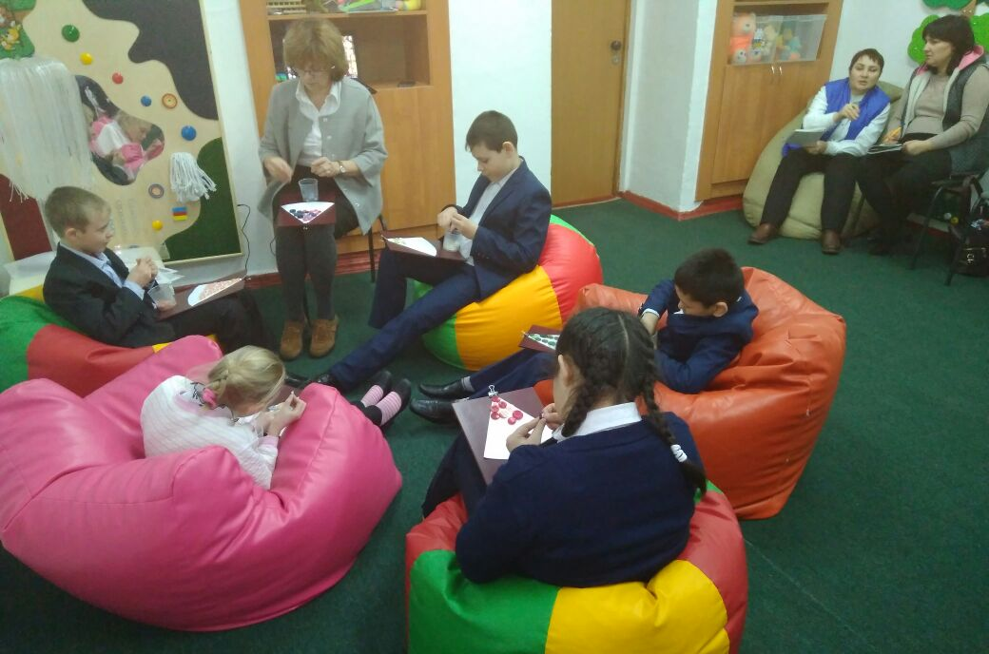
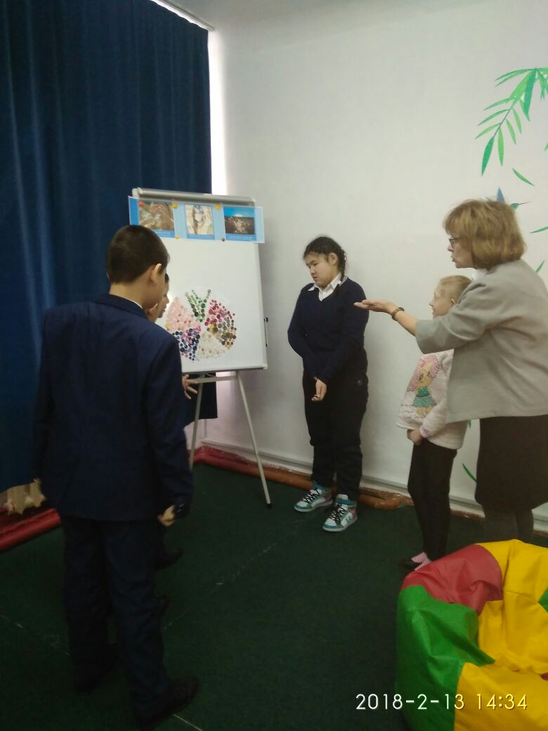
Саран 2018 год

Slide 8
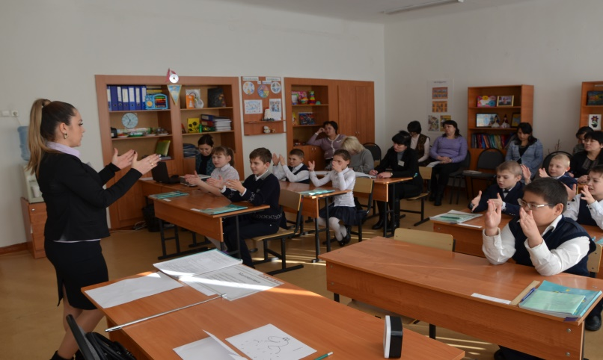
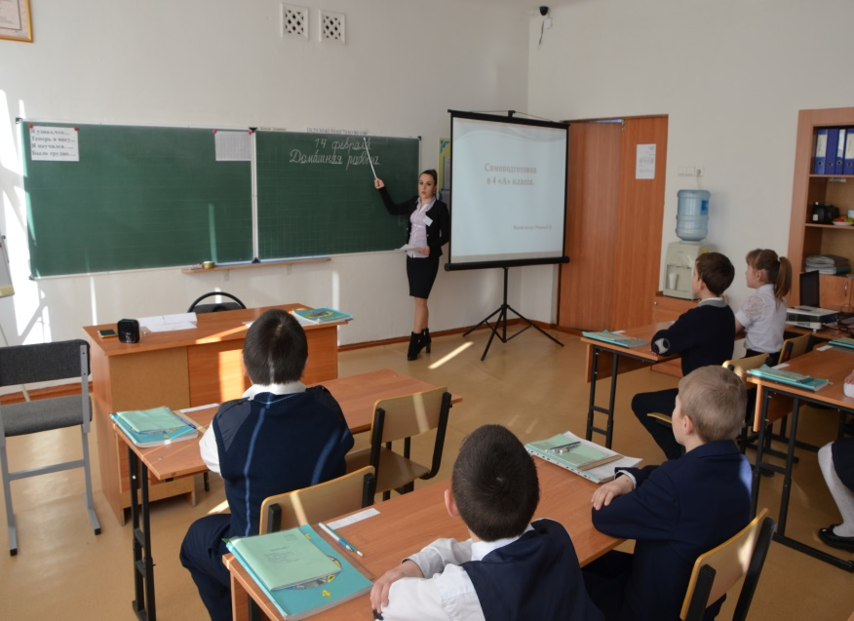
Большая переменка
Выпуск №3
14.02.2018
Саран 2018 год

Slide 9
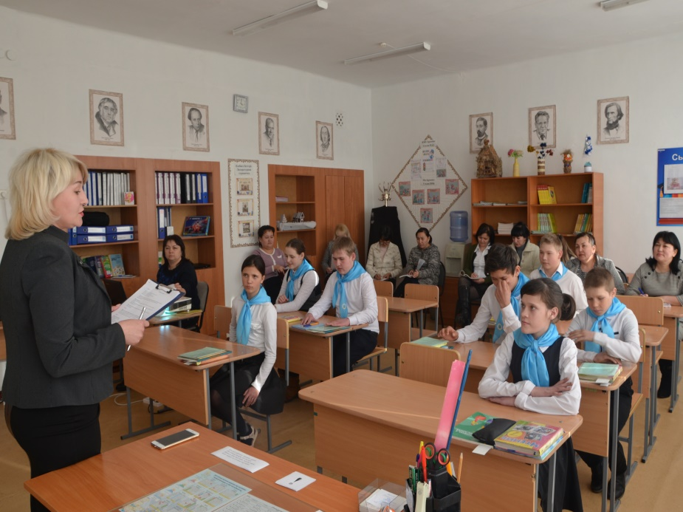
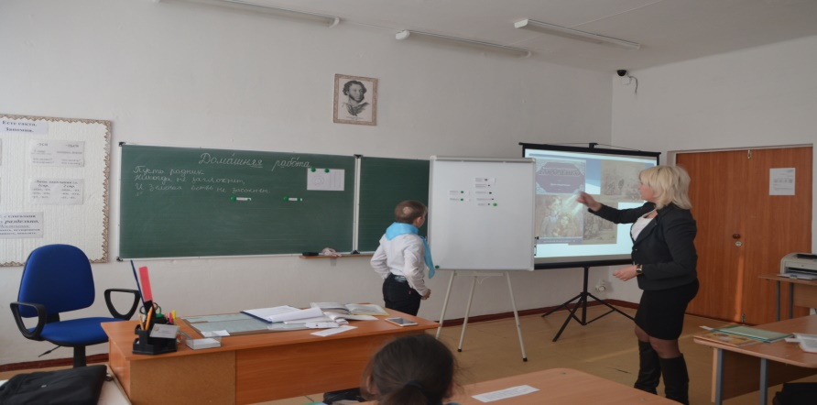
Мероприятие | Тема | Ответственные
Самоподготовка |  | Рошка Е.И.
Самоподготовка |  | Михайличенко И.Н.
Беседа | «Я и мир профессий» | Кагарманова И.Р.
Саран 2018 год

Slide 10
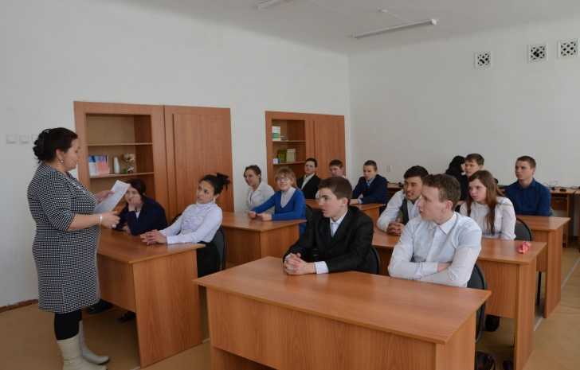
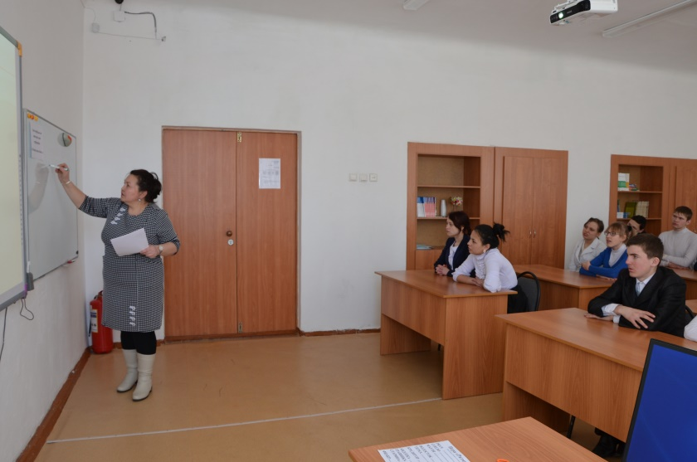
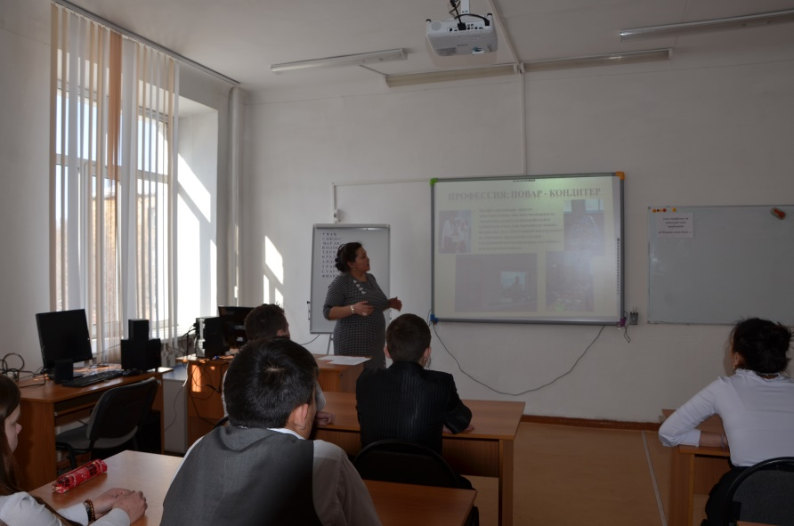
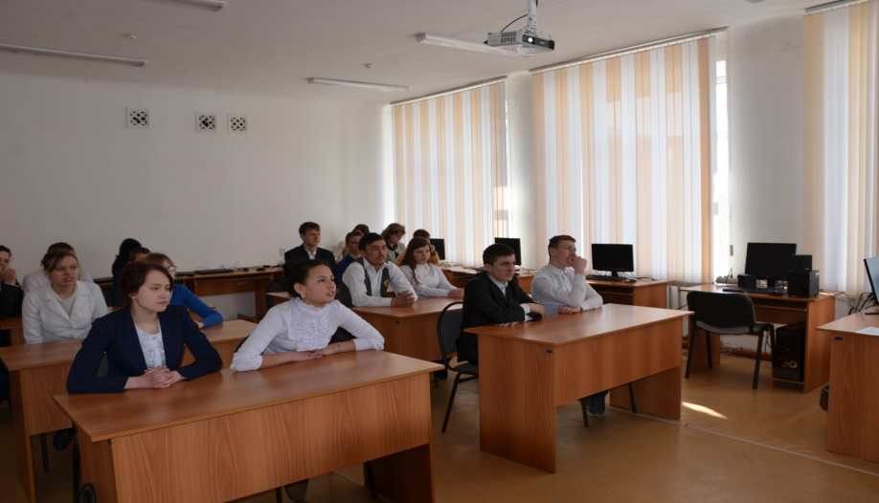
Саран 2018 год

Slide 11
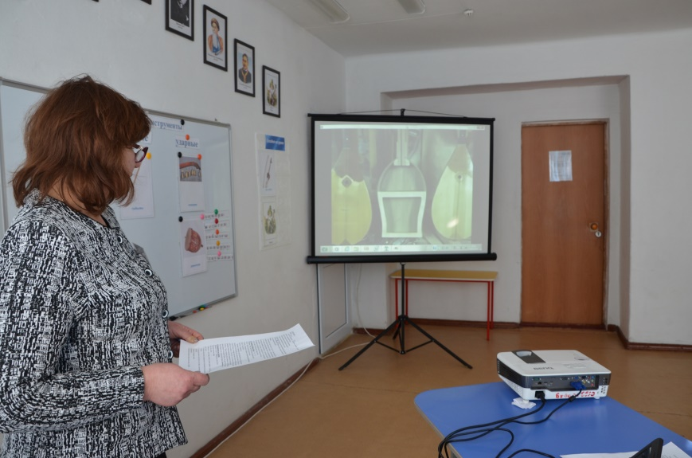
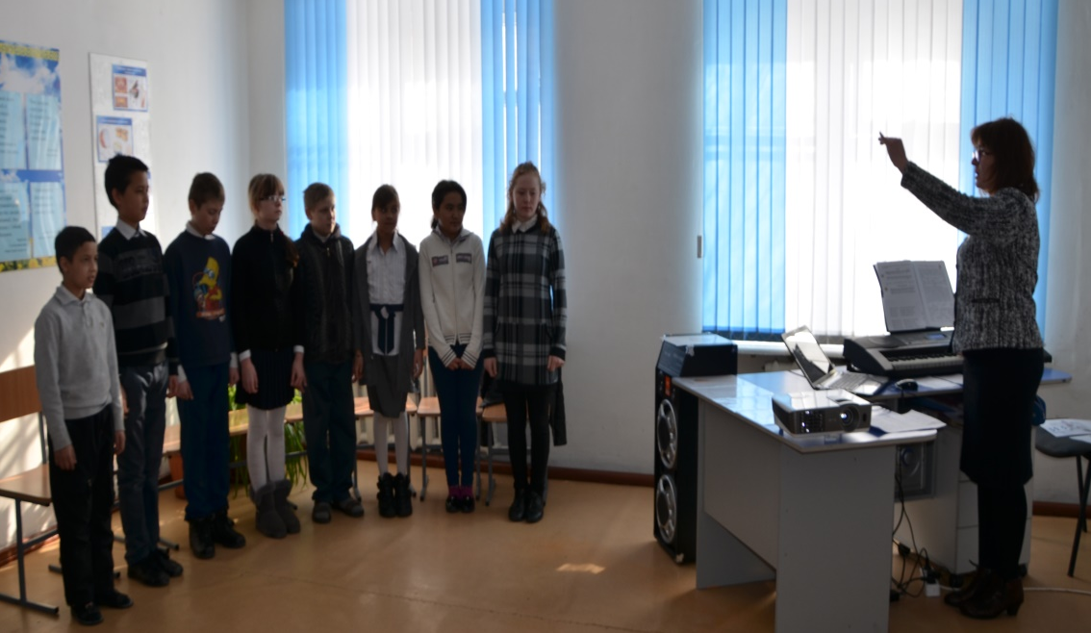
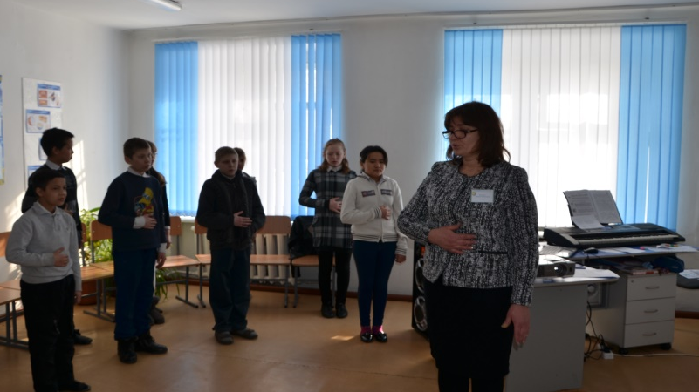
Большая переменка
Выпуск №4
15.02.2018
Саран 2018 год

Slide 12
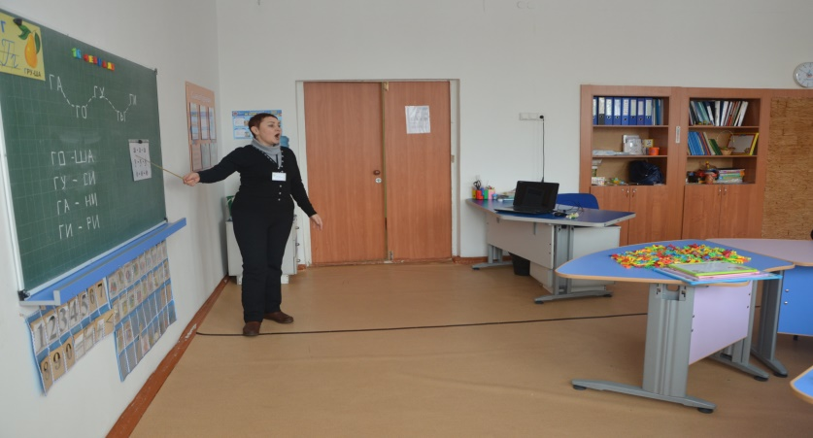
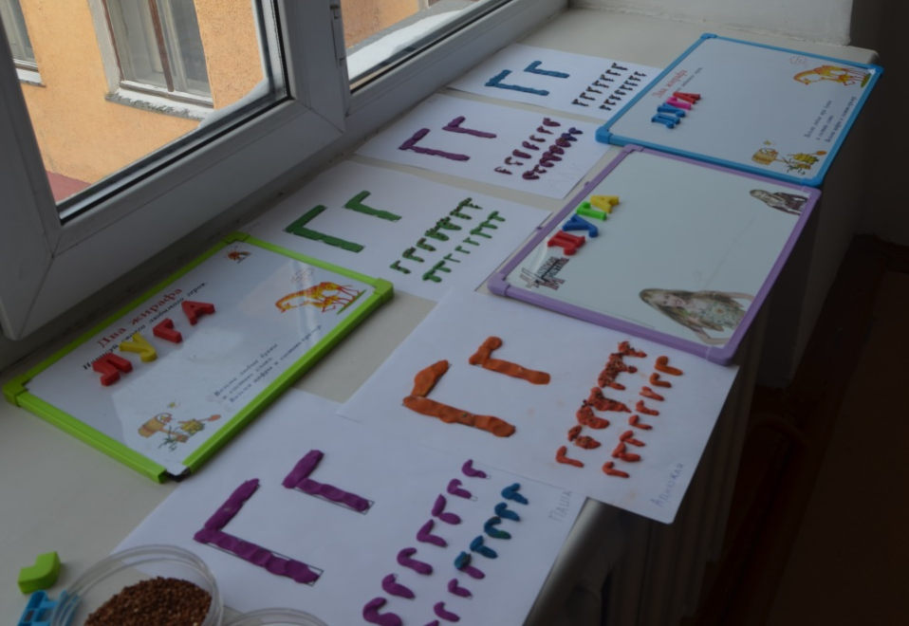
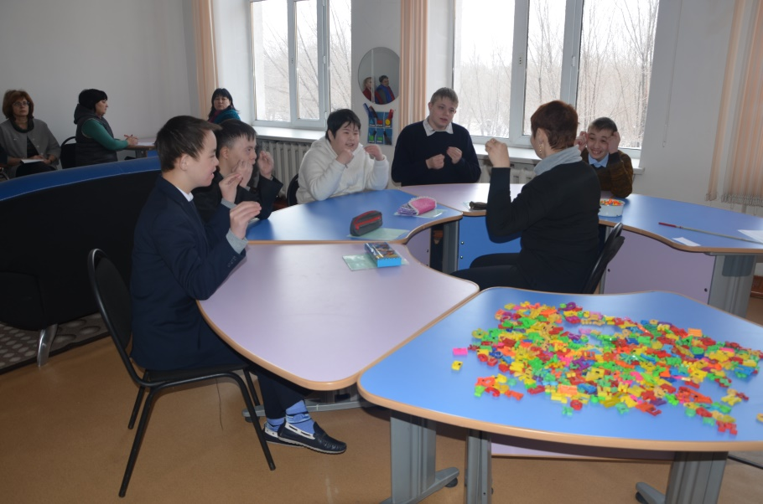
Большая переменка
Выпуск №5
16.02.2018
Саран 2018 год

Slide 13
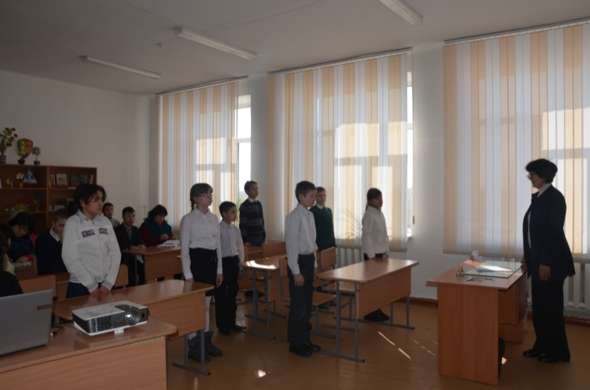
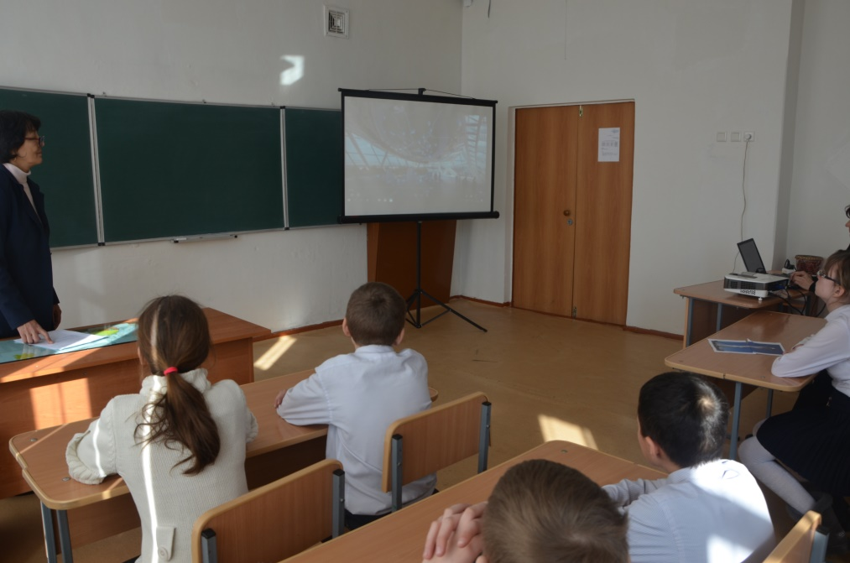
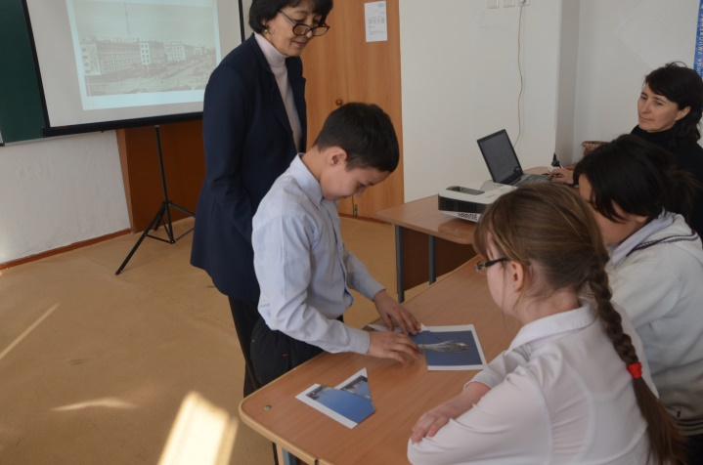
Мероприятие | Тема | Ответственные
ПЧРР | Выкладывание элементов букв Гг | Федеренко В.В.
Внеклассное мероприятие | «Столица – Астана» | Ахметова С.А.
Подведение итогов недели | «Круглый стол» | Учителя ШМС , администрация
Саран 2018 год

